Slide 1
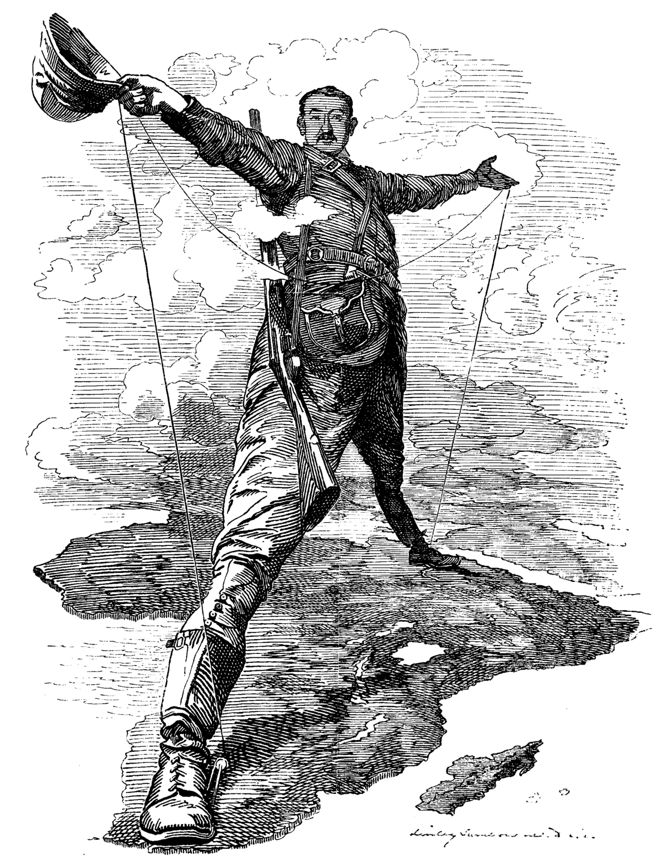
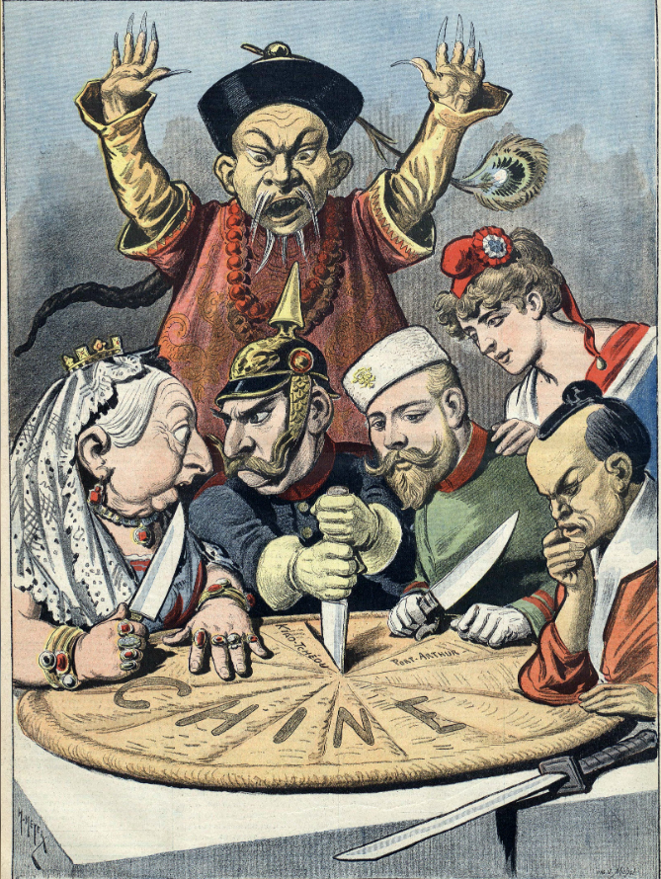
Intro Imperialismen
Vad är imperialismen och vilka var drivkrafterna?

Slide 2
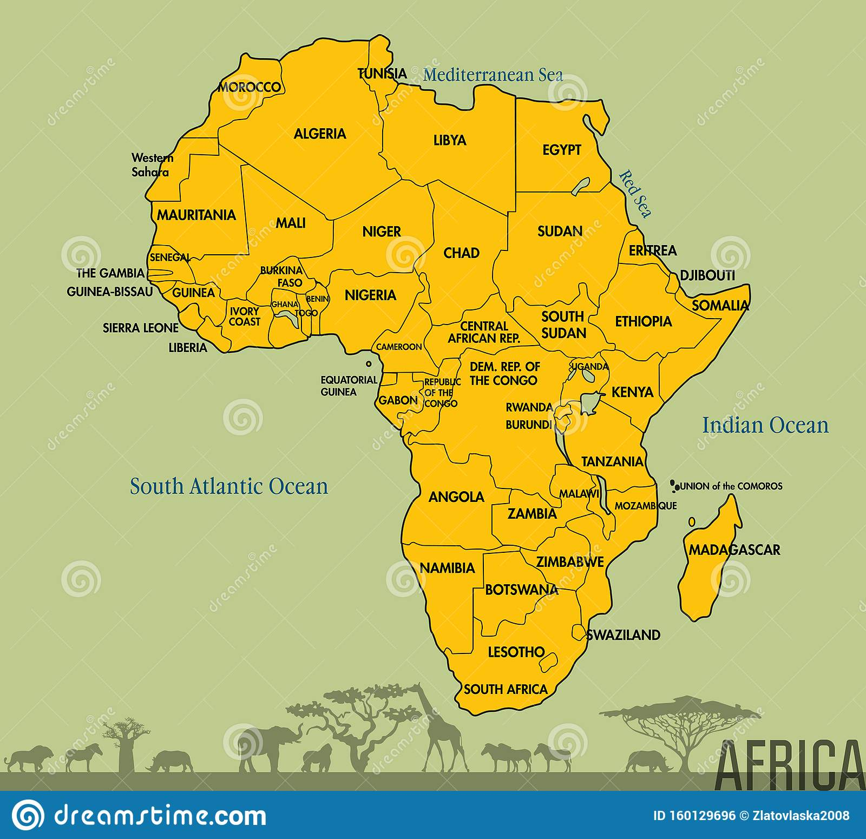

Slide 3
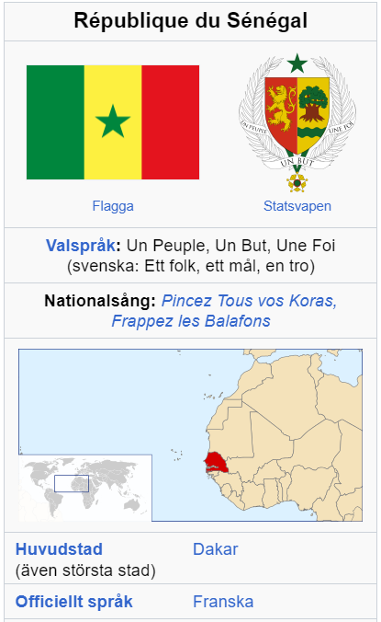
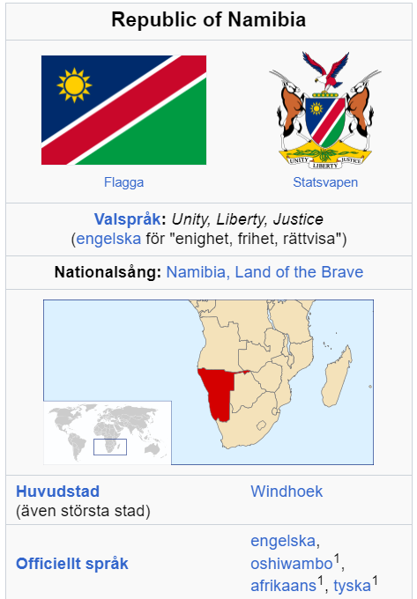
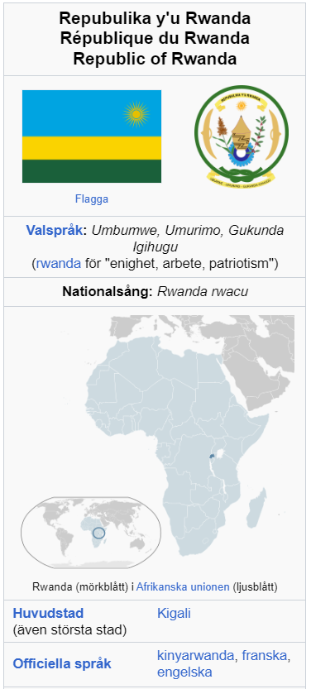
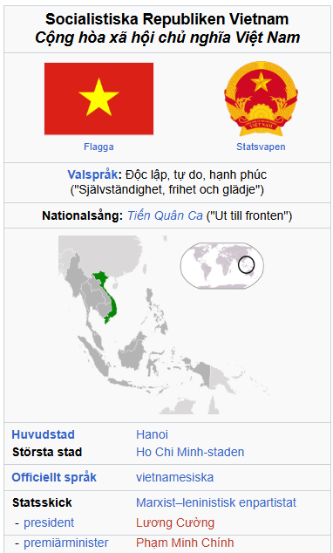
Officiella språk i några afrikanska länder
Senegal Namibia Rwanda Vietnam

Slide 4
Imperialismen
En period i historien där de stora industrialiserade nationerna börjar vidga sina länder och skapar koloniala imperium
Tidigare har kolonier varit små och fungerade framförallt som handelsstationer och sjöfartsplatser
Det nya är nu att stormakterna tar kontroll över delar världen – Inte bara som kolonier utan också som den kontrollerande makten
Följd av att stormakterna i Europa och till viss del Japan industrialiserats och var politiskt, ekonomiskt och militärt dominanta
Imperialismen symboliserar en mörk del av historien

Slide 5
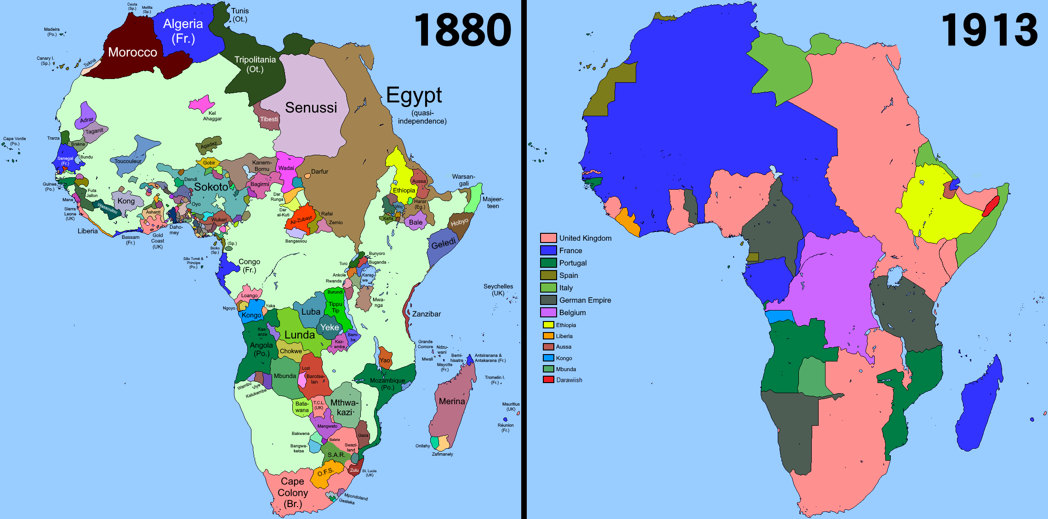

Slide 6
Möjliggörande till imperialismen
Ekonomiskt starka nationer
Politisk vilja
Medicinska framsteg – Malariamedicin
Teknologiska framsteg
Utvecklandet av automatiska vapen – Stor fördel mot motståndaren

Slide 7
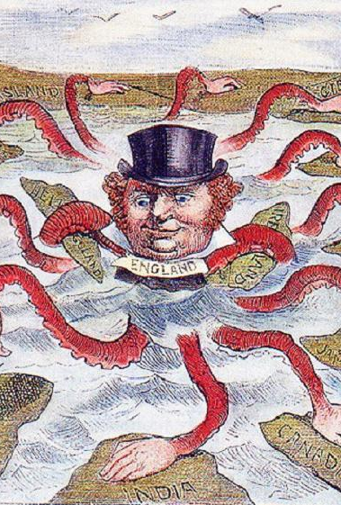
Makt
Samhällsnivå:
Det nya nationalistiska idealet skapade en vilja att vara mäktigast i världen – Stora imperier gav makt gentemot andra länder
Som vi vet skapade industrialiseringen flera problem i hemlandet (ekonomisk ojämlikhet, politiska konflikter) – Imperier kunde skapa bilden av ett välmående, enat land
Individnivå:
Individer kunde göra karriär på imperialismen – politisk och ekonomiska vinning

Slide 8
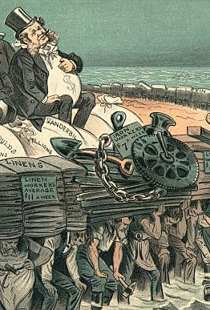
Ekonomisk vinning
Industrialiseringens ekonomiska vinning skapade vilja att fortsätta den ekonomiska expansionen
I och med att länderna de tidigare handlat med inte kunde bidra med råvarorna i den takt de industrialiserade önskade ville de ta över produktionen för att effektivisera produktionen och därmed stärka välståndet
Slå ut andra nationers tillgång till råvaror – bidrog till kapplöpningen (också en maktfaktor)

Slide 9
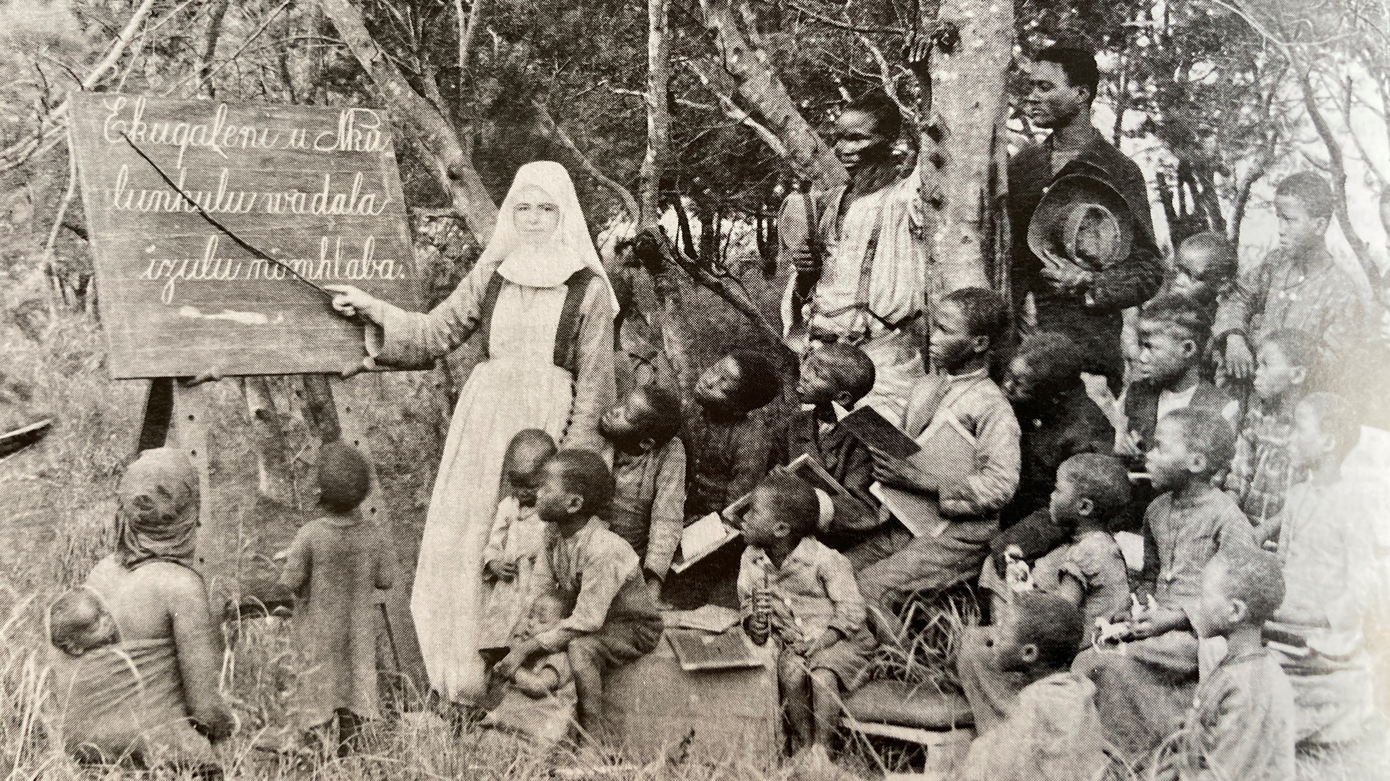
Civilisering
Starkt kristet ideal – Man ska missionera
De europeiska idealen och idéerna ska spridas
De imperialistiska länderna byggde upp en infrastruktur med tåg och vägar
Bedrev undervisning
Centralt att påminnas om att de imperialistiska länderna behandlade befolkningen väldigt dåligt

Slide 10
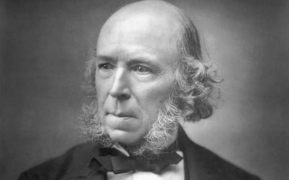
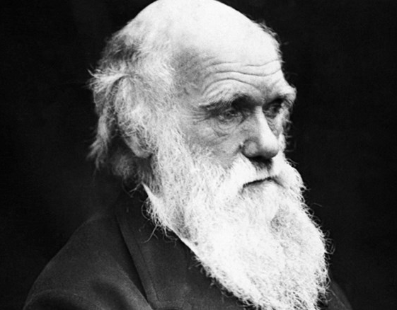
Rasism/tankar om överlägsenhet
Herbert Spencer
Darwin – Om arternas uppkomst 1859 – Evolutionsteorin
Människor använde evolutionen som ett argument för imperialismen – Vi är överlägsna
Socialdarwinism – De starka nationerna har rätt att ta över andra nationer – Survival of the fittest (myntat av Herbert Spencer)
Den starkaste nationen är alltid den bästa nationen (koppling till nationalismen också?)
Charles Darwin

